Slide 2

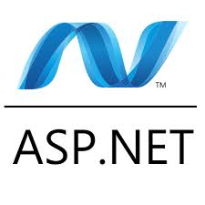

Slide 3
C’est quoi
ASP.NET : Est une plate-forme de développement open source multiplateforme (.NET 5) et multi-langage gratuite pour la création de nombreux types d’application, web, bureau, mobile, des jeux et l’IoT, Applications cloud.
.

Slide 4
C# application
Est un des langage supporter par Asp.net.
C# est un langage orienté objet qui vous permet de créer de nombreux types d’applications, par exemple :
  Applications métier pour capturer, analyser et traiter les données
  Applications web dynamiques accessibles à partir d’un navigateur web
  Jeux 2D et 3D
  Applications financières et scientifiques
  Applications mobiles

Slide 5
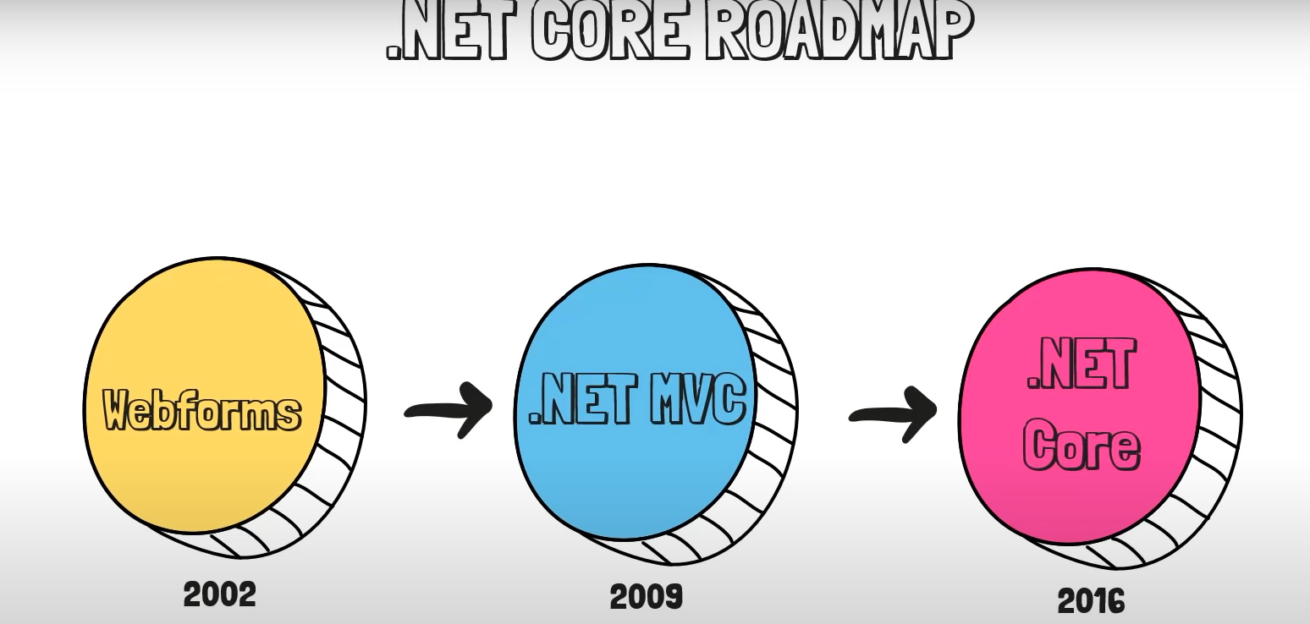

Slide 6
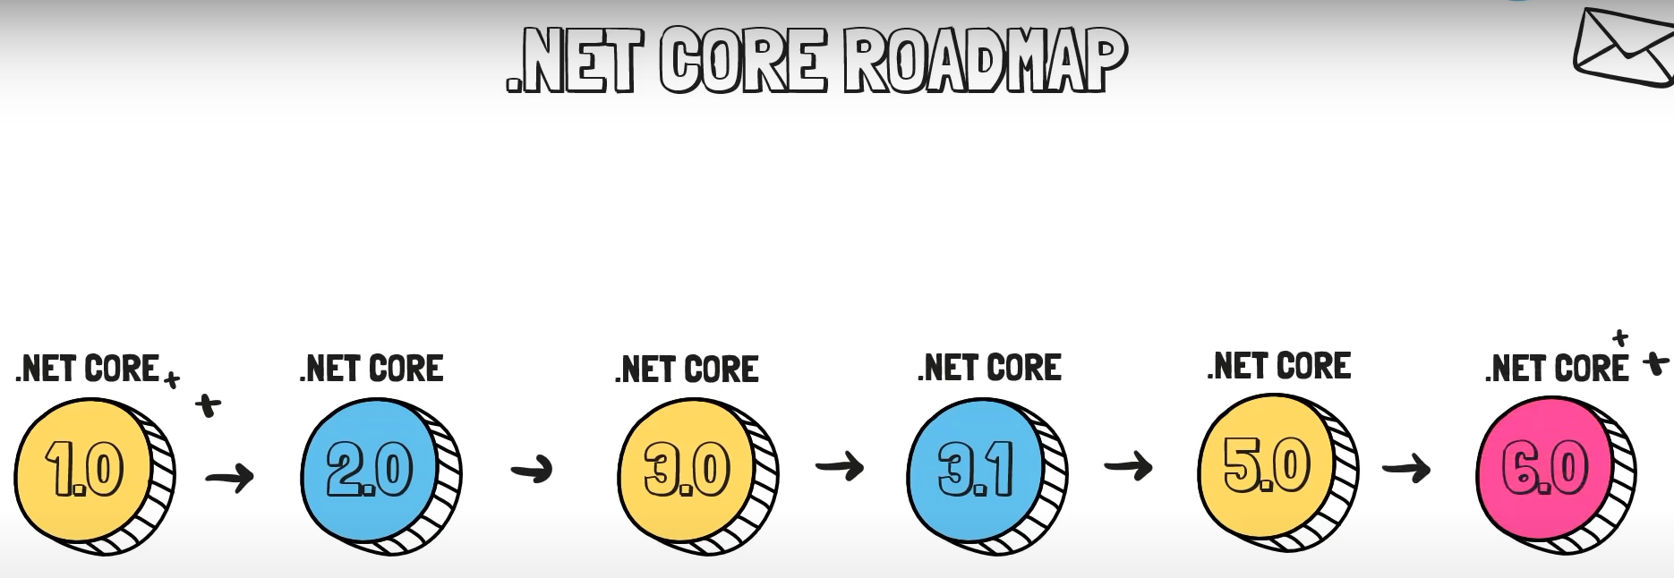

Slide 7
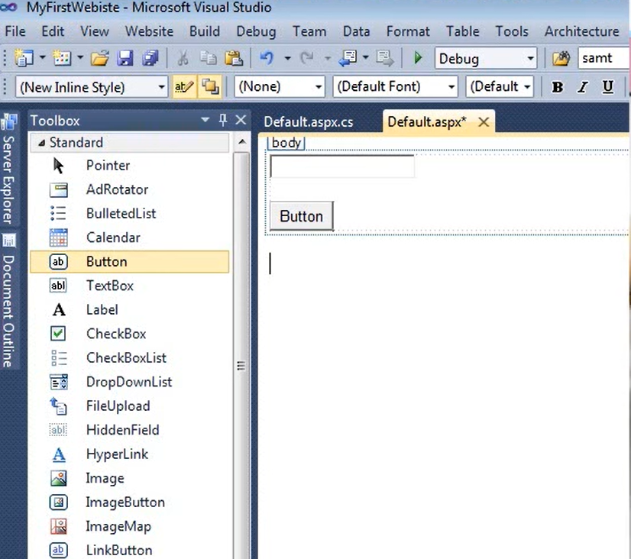
ASP . Net Forms

Slide 8
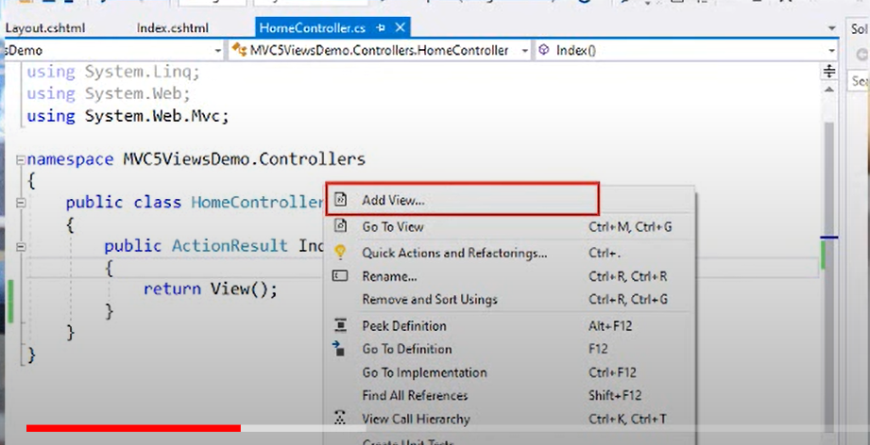
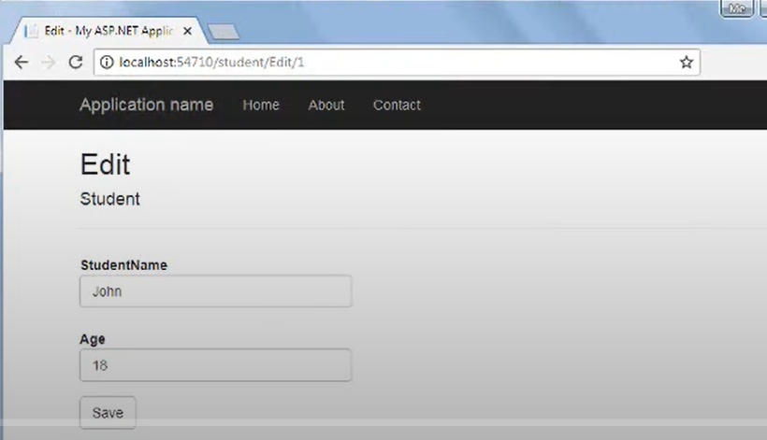
ASP . Net MVC

Slide 9
Visual Studio
ASP . NET Evolution
ASP.NET
Asp.net Forms
Asp.net MVC
Asp.net Core
Core+ Entity + MVC
Core +Angular
Core +React …..etc

Slide 10
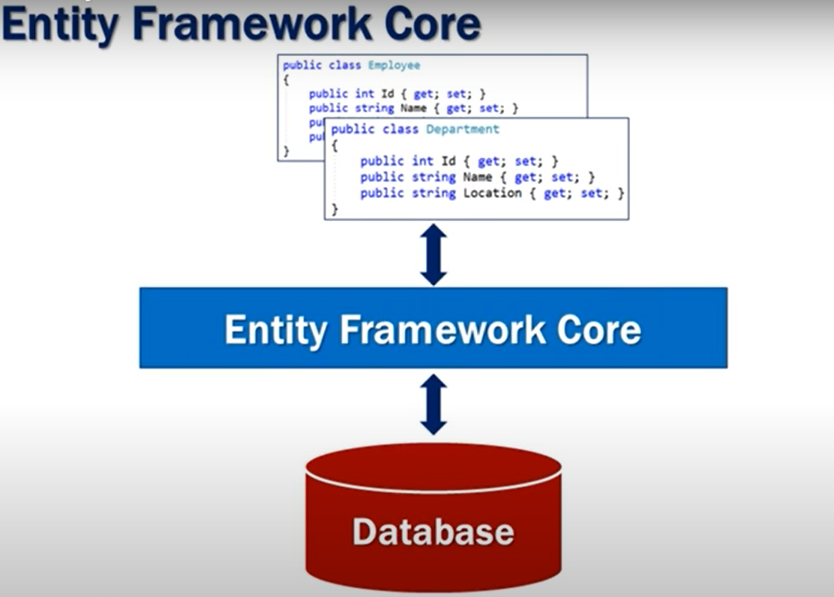

Slide 11
Avec .NET, vous pouvez utiliser plusieurs langages, éditeurs et bibliothèques afin de créer vos application.
Il inclus : C#, VB.net, F#, PowerShell, C++…
Se compose de Common language runtime (CLR)

Slide 12
Architecture ASP.Net
C#
Code
F#
Code
VB
Code
Les deux principaux composants du .NET Framework sont:
CLR
BCL: bibliothèque standard utilisée par tous les langages
C#
Compiler
F#
Compiler
VB
Compiler
Common Intermediate Language (CIL)
Common Language Runtime (CLR)
Machine Code
0000111000110101

Slide 13
A quoi sert (CLR) common language runtime ?
Le CLR est à .NET ce que la JVM est à Java, c’est-à-dire une machine virtuelle, sans laquelle l'exécution de code .NET ne serait pas possible.
Le CLR est nécessaire pour exécuter le code intermédiaire. Il apporte de nombreuses fonctionnalités comme le ramasse-miettes en anglais : Garbage Collector (la mémoire utilisée par l'application lors de l'exécution est optimisée).
Une fois le code présent dans le CLR, il va enfin pouvoir être compilé par le JIT Compiler (Just in Time) en langage natif de la machine.

Slide 14
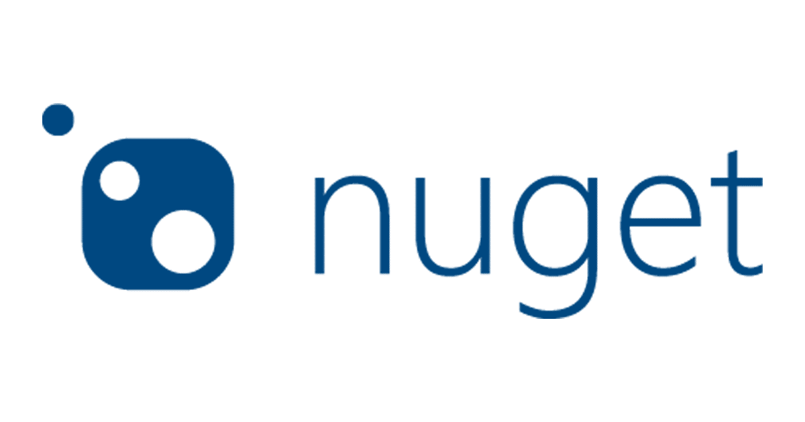
BIBLIOTHÈQUE
Pour étendue la BCL un écosystème de package base sur .NET standard est maintenu sur NuGet.
NuGet est un Gestionnaire de packages spécialement conçue pour .net qui contient plus de 90 000 packages

Slide 15
2 -ème partie
Client/Serveur architecture
  Vue General

Slide 16
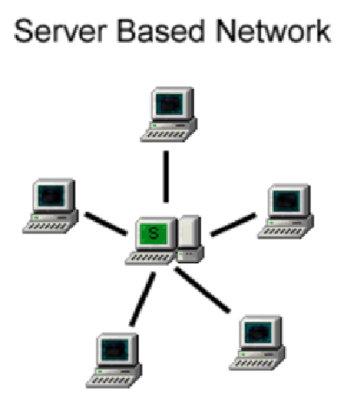
Architecture
Clients/Serveurs
L’architecture client serveur s’appuie sur un poste central, le serveur, qui envoi des données aux machines clientes.
Des programmes qui accèdent au serveur sont appelés programmes clients (client FTP, client mail, navigateur).

Slide 17
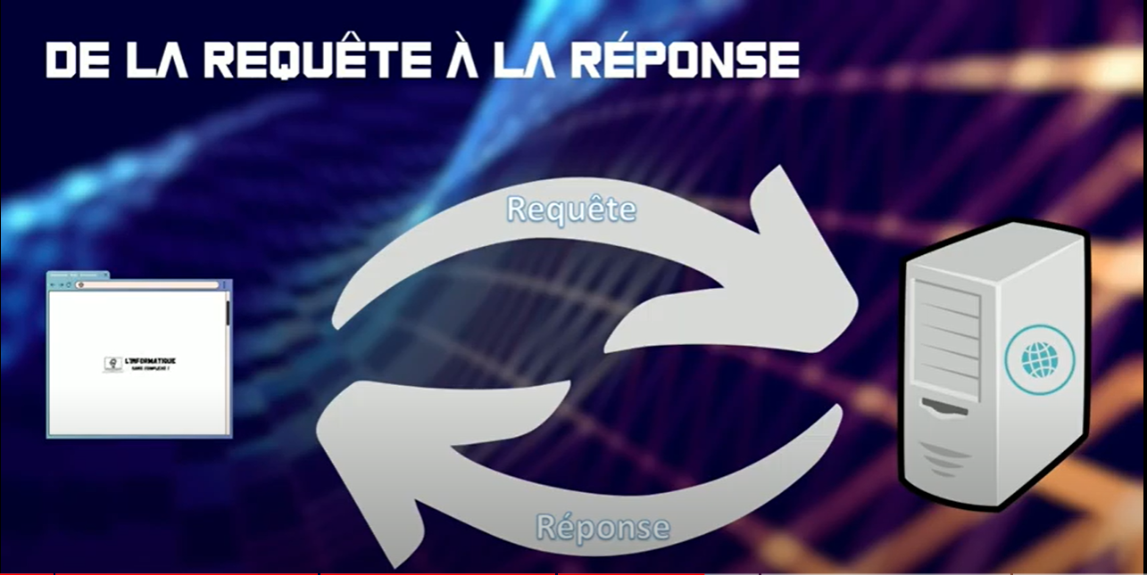
HTML
PDF
Video

Slide 18
Clients/Serveurs
Example
La consultation de pages sur un site web : Un internaute connecté via son navigateur web est le client, le serveur est composé du/des ordinateurs contenant les applications qui servent les pages demandées. Le protocole de communication HTTP est utilisé.
Les courriels sont envoyés et reçus par des clients et gérés par un serveur de messagerie. Les protocoles utilisés sont : SMTP POP IMAP.
une base de données centralisée sur un serveur peut être interpeler à partir de plusieurs postes clients qui permettent de visualiser et saisir des données.

Slide 19
Clients/Serveurs Fonctionnement
Fonctionnement d’un réseau client /serveur :
  Le client pour recevoir des informations du serveur lui émet une requête passant par un port du PC (exemple : port 25 pour les mails, port 80 pour le web et 21 pour le FTP).
  Le serveur lui envoi ensuite les informations grâce à l’adresse IP de la machine cliente.
  Le client traite et affiche les information en provenance du serveur

Slide 20
Clients/Serveurs Caractéristiques
Serveur
  initialement passif en attente d’une requête
  à l’écoute, prêt à répondre aux requêtes clients
  quand une requête lui parvient il la traite et envoie la réponse
  peut répondre à plusieurs clients en simultané
Client
  actif en premier I
  envoie des requête au serveur
  attend et reçoit les réponse du serveur
le clients et le serveur
  doivent utiliser le même protocole un serveur

Slide 21
Clients/Serveurs
Qu’est-ce qu’un client ?
Un logiciel client est un programme qui utilise le service offert par un serveur.
Le client envoie une requête et reçoit la réponse.
Il peut-être raccordé par une liaison temporaire.

Slide 22
Clients/Serveurs
Qu’est-ce qu’un serveur?
Un serveur est un programme qui offre un service sur le réseau. Le serveur accepte des requêtes, les traite et renvoie le résultat au demandeur.
  Une requête est un appel de fonction, la réponse éventuelle pouvant être synchrone ou asynchrone (le client peut émettre d’autres requêtes sans attendre)
  Les arguments et les réponses sont énoncés dans un protocole
Le terme serveur s’applique à la machine sur lequel s’exécute le logiciel serveur.
Pour pouvoir offrir ces services en permanence, le serveur doit être sur un site avec accès permanent
il doit s’exécuter en permanence (daemon - suffixe d pour le nom du logiciel ex. ftpd).

Slide 23
Clients/Serveurs Avantages/Inconvénients
Avantages
  Unicité de l’information : toutes les données sont stockées sur un même serveur
  Meilleure sécurité : simplification des contrôles de sécurité item mise à jours : mise à jour centralisé aussi bien des données et logiciels
  Meilleure fiabilité : En cas de panne, seul le serveur fait l’objet d’une réparation
  Architecture plus mature que les autres
  Facilité d’évolution : architecture évolutive, il est très facile de rajouter ou d’enlever des clients ou des serveurs.
Inconvénients
  Un coût d’exploitation élevé (bande passante, câbles, ordinateurs surpuissants)
  En cas de panne du serveur, plus aucun client n’a accès aux informations
  Si trop de clients veulent communiquer avec le serveur ce dernier risque de ne pas supporter la charge

Slide 24
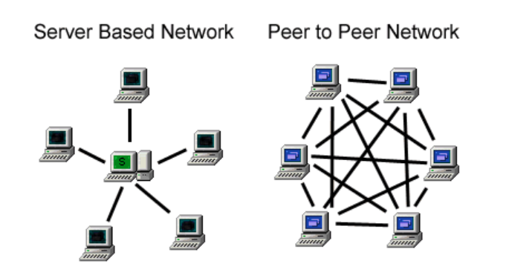
Clients/Serveurs Autre type d’architecture
Réseau pair à pair ou (peer-to-peer - P2P).
Chaque ordinateur est à la fois client et serveur
Le P2P est régulièrement associé au téléchargement illégal,
Le partage illégal d’oeuvres culturelles se fait généralement par l’intermédiaire de clients P2P.
Ces logiciels se nomment Limewire, Kazaa, Emule, uTorrent ou encore BitTorrent.

Slide 25
Le filtrage des ports P2P sur votre hotspot WiFi
Entre le WiFi public et le P2P, ce n’est pas vraiment une histoire d’amour.
En effet, n’importe quel visiteur de votre établissement pourrait utiliser votre WiFigratuit pour télécharger illégalement un film ou un album de musique.
le P2P consomme énormément de bande passante.
Les hotspots WiFi deNoodo possèdent une option de filtrage des ports afin de bloquer les ports de connexion utilisés par le Peer-to-Peer et empêcher les utilisateurs de votre WiFi public d’effectuer des téléchargements illégaux.

Slide 26
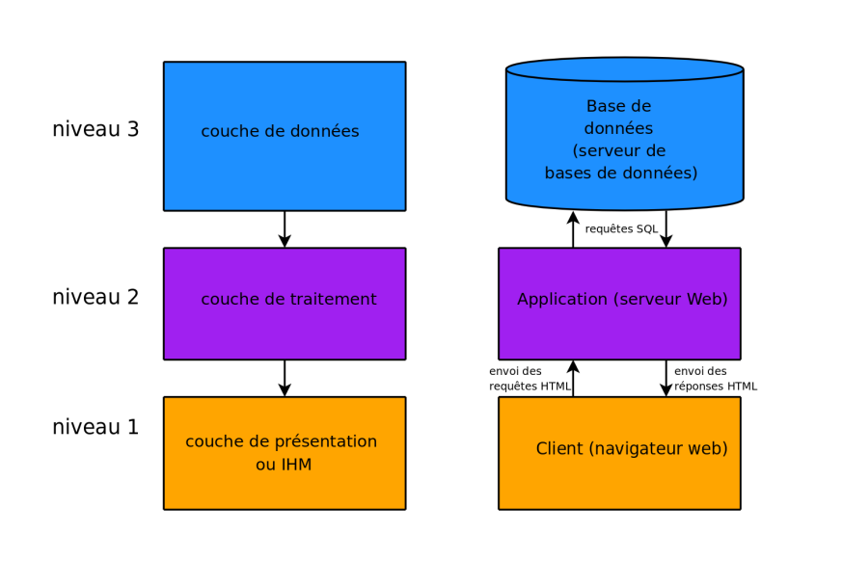
Architecture 3-Tiers

Slide 27
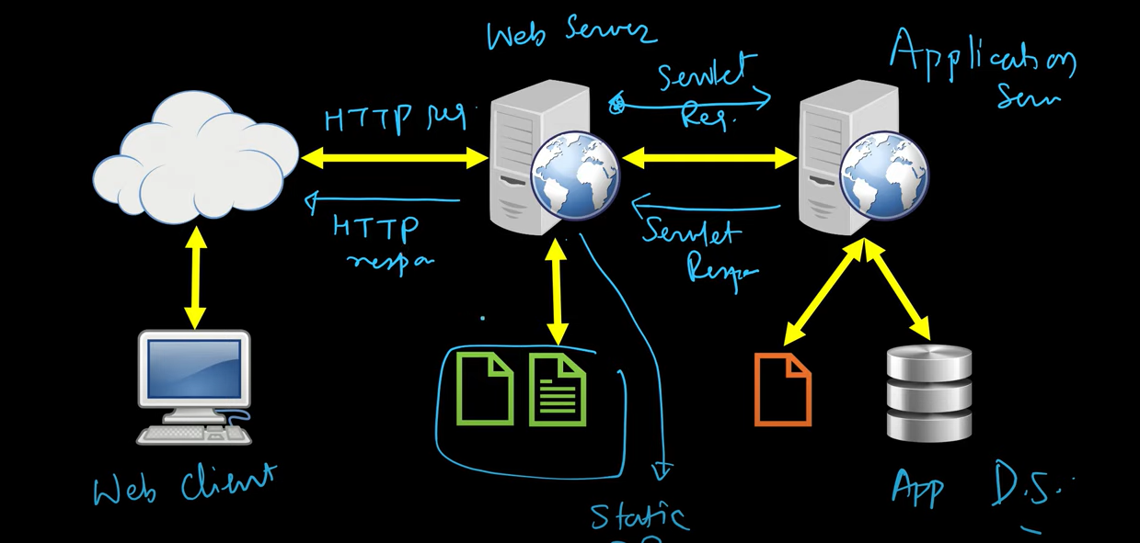

Slide 28
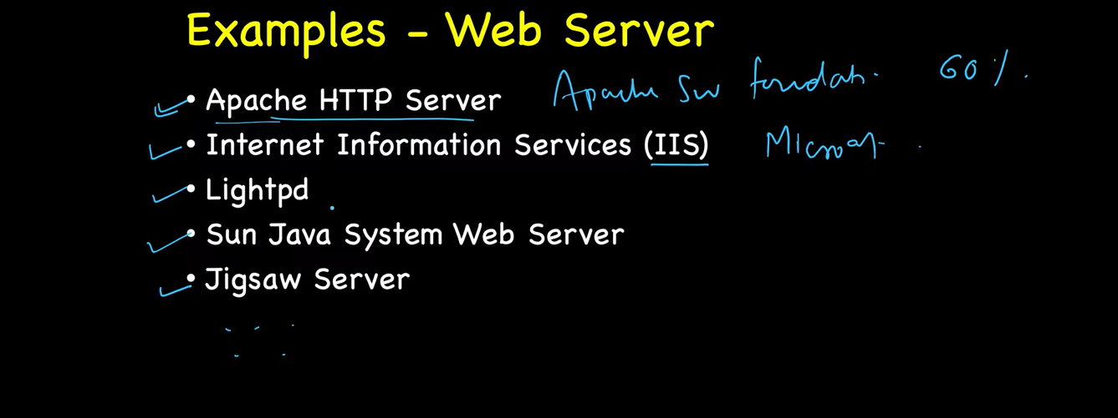

Slide 29

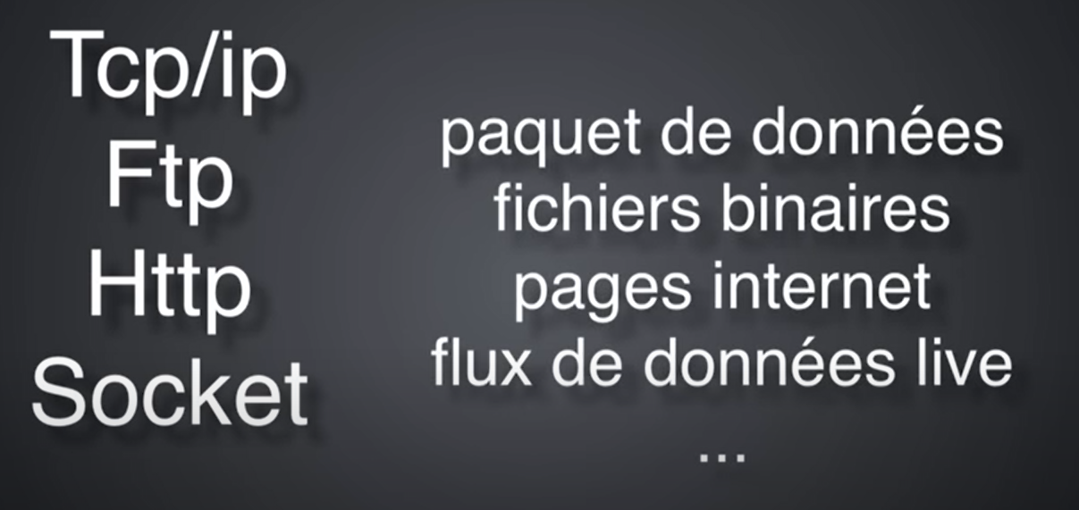
HTTP
C’EST QUOI?
Protocol d’échange :
  Parler
  Ecrire

Slide 30
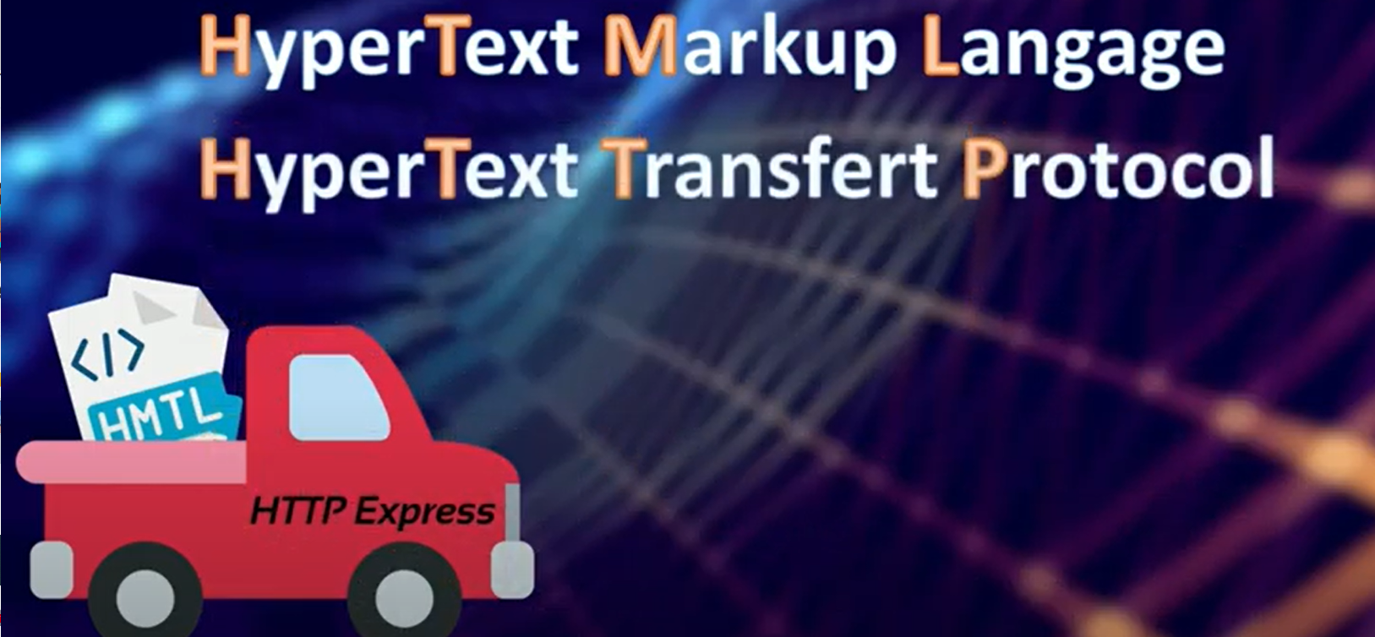
HyperText Markup Language
HyperText Transfer Protocol

Slide 31
HTTP
C’EST QUOI?
Hypertext Transfer Protocol (HTTP) (ou protocole de transfert hypertexte en français) est un protocole de la couche application servant à transmettre des documents hypermédias, comme HTML.
Il a été conçu pour la communication entre les navigateurs web et les serveurs web mais peut également être utilisé à d'autres fins.
C’est un protocole sans état, ce qui signifie que le serveur ne conserve aucune donnée (on parle d'état) entre deux requêtes.

Slide 32
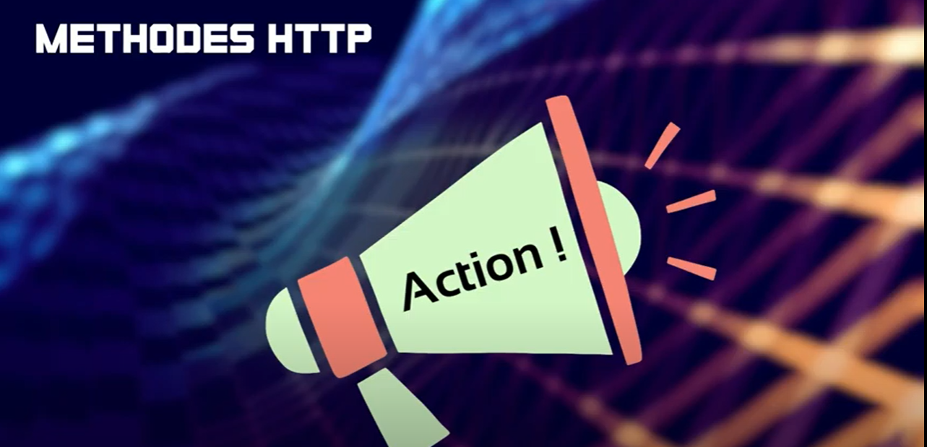

Slide 33
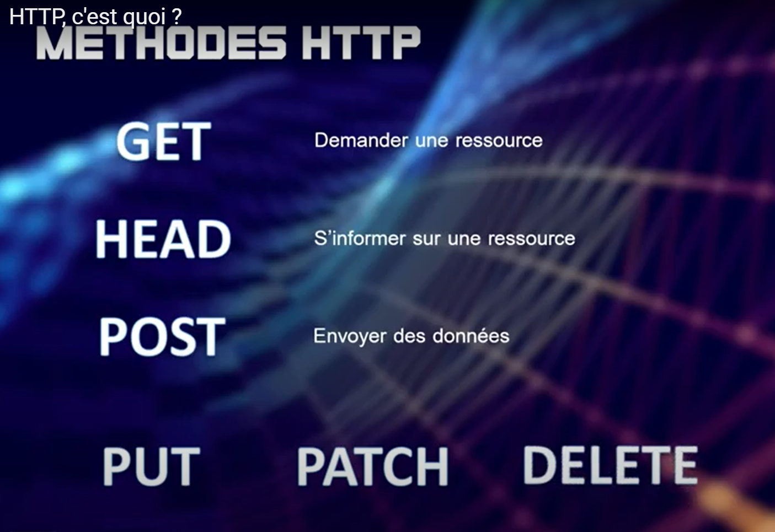

Slide 34
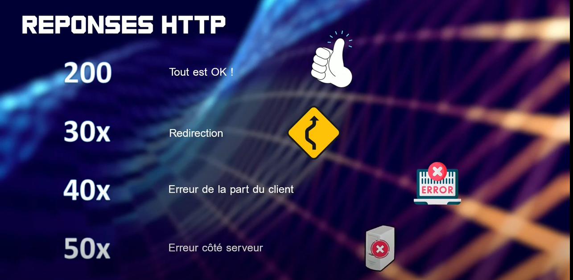

Slide 35
3 -ème partie
Quel type d'application Web C# dois-je utiliser ? MVC ? Blazor ? Razor Pages ,API…?

Slide 36
API. ASP web application
Ce n’est pas Graphical User Interface GUI Mais just UI.
En Général, retourne Jason Data or XML Data
App to App communication.
Angular or react or view or blazor front end and Mobile front end peux consommer du API

Slide 37
RaZor.
pages à faible coût d'exploitation
En gros des simple page web statique

Slide 38
MVC
Le plus gros et le répondu au marché parce que:
  WebForms extension
  Rassemble et GUI et du API

Slide 39
Blazor server/BlAZOR Assambly
Blazor server
  Gere et le cote serveur et client d’une manière optimal
  Envoi des page HTML, CSS, JavaScript
  A l'inverse de Angular, React and VUE qui téléchargent le code javascript du cote du client et le client s’en occupe du traitement.
BlAZOR Assambly
  Le seul qui transmet du C#
  Utiliserdans des cas qui ne nécessitent pas trop de sécurité

Slide 40


Slide 41
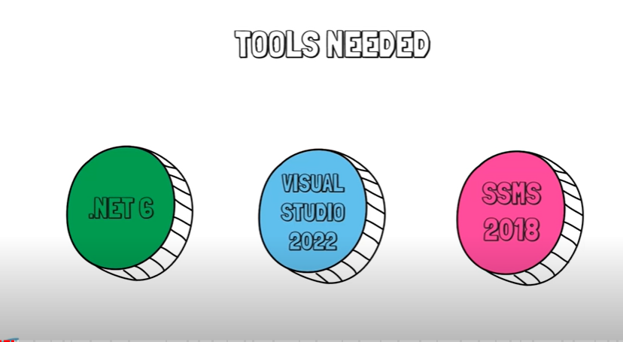
Prérequis

Slide 42
Visual Studio
Histoire du ASP . NET
ASP.NET
Asp.net Forms
Asp.net MVC
Asp.net Core
Core+ Entity + MVC
Core +Angular
Core +React …..etc

Slide 43
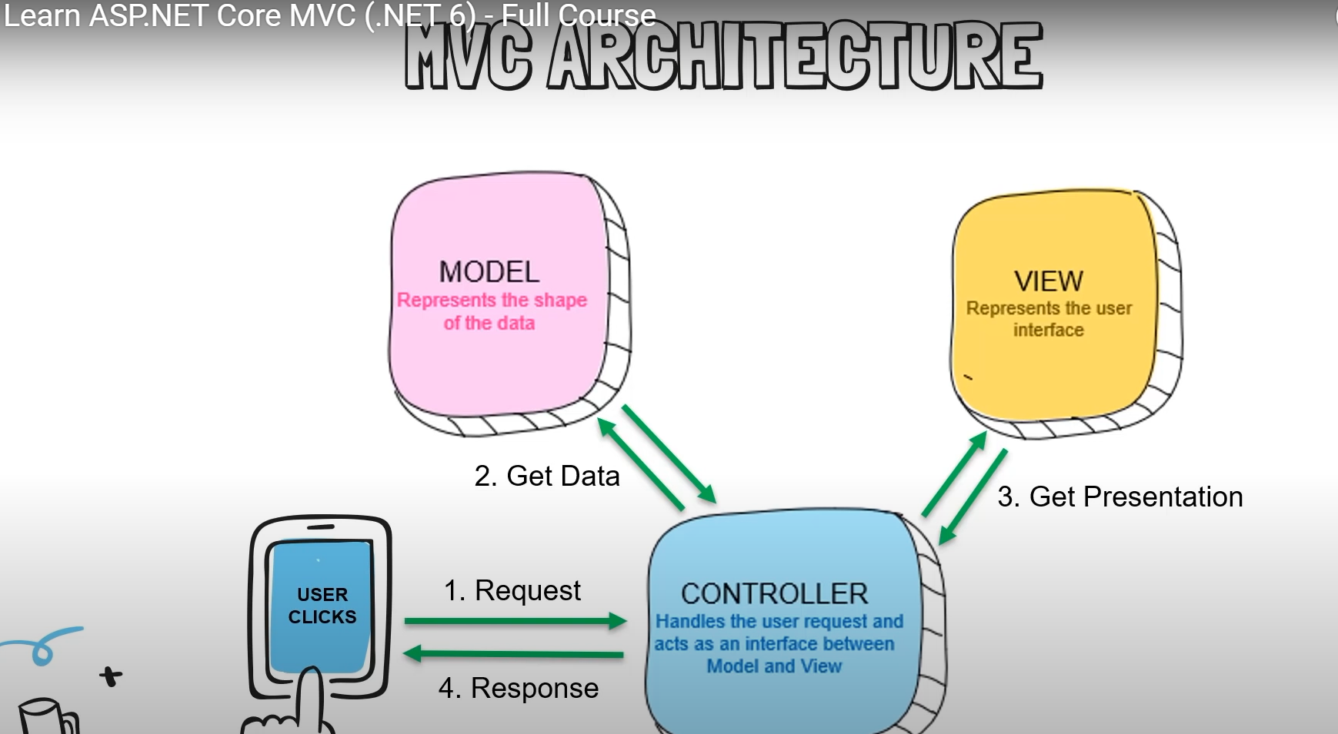

Slide 44
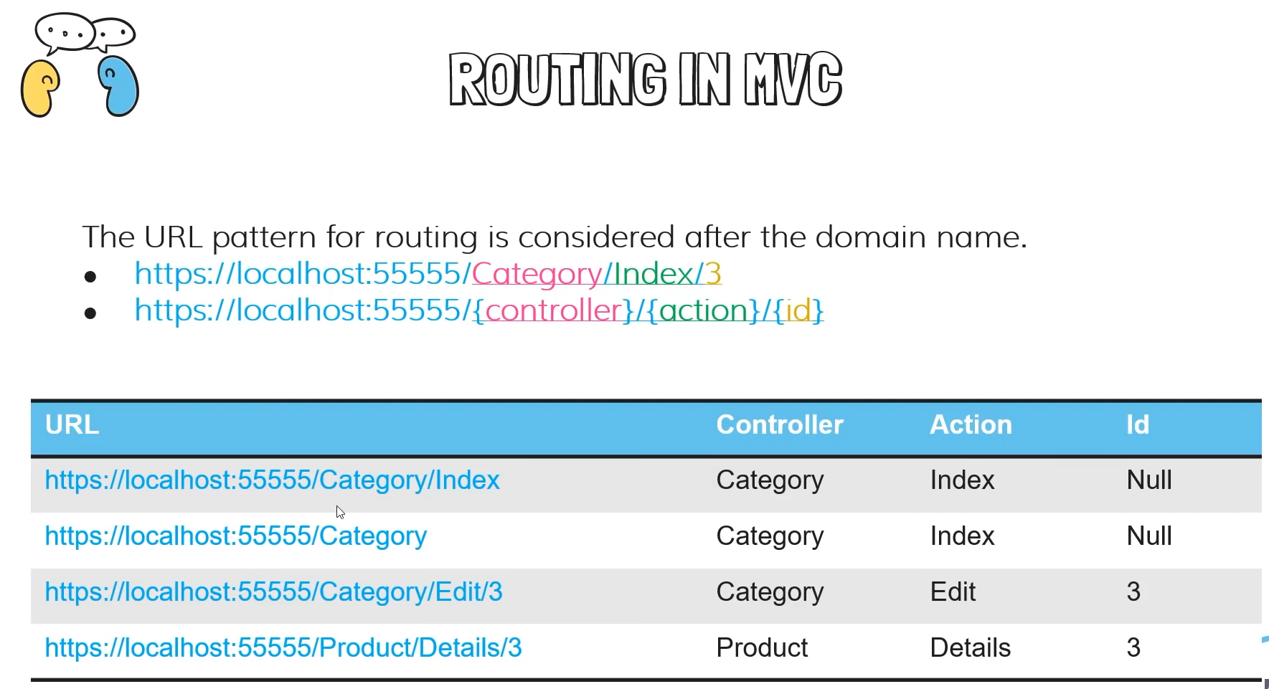
The domain

Slide 45
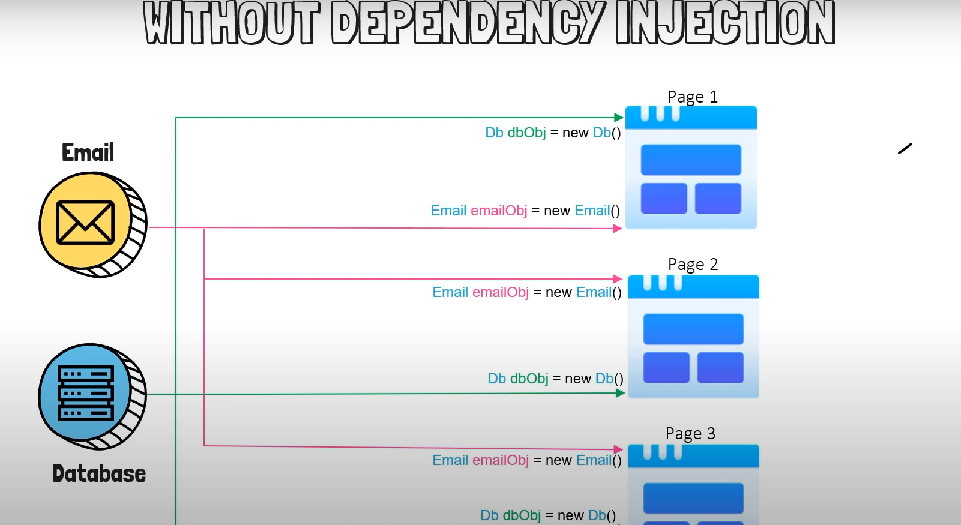

Slide 46
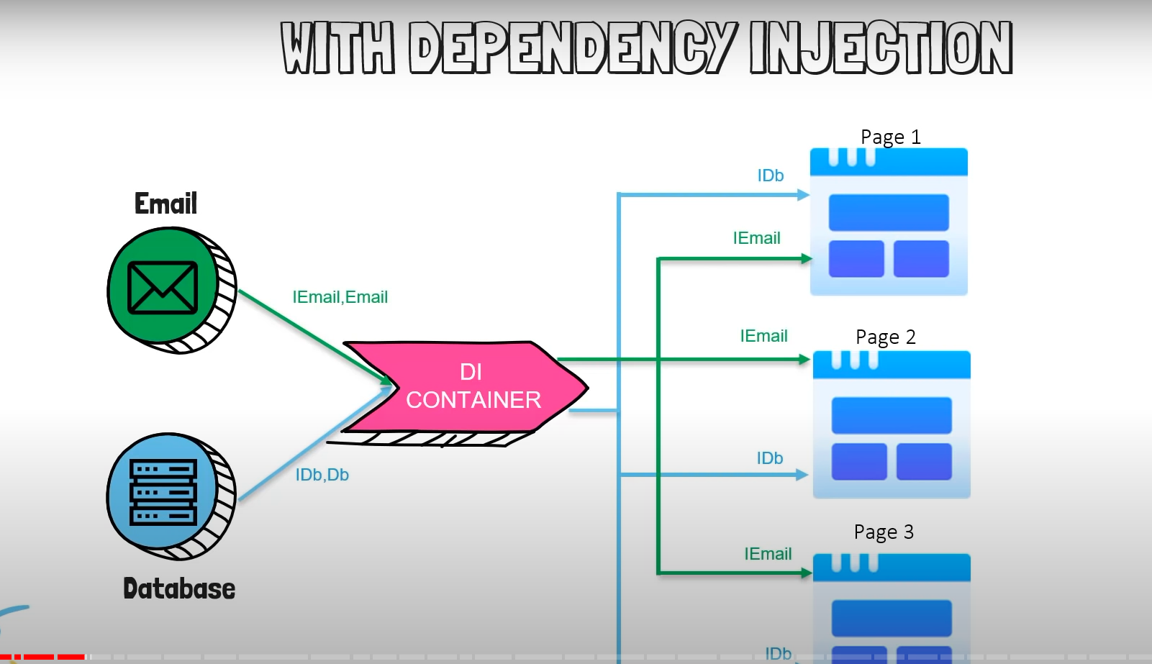

Slide 48
AsP. Net core components
Lets go through the application and talk about each component

Slide 49
1ER Travaux pratique
USE ENTITY FRAMEWORK CORE TO CREAT THE DATABASE

Slide 50
Tp sTEPS
Creat the Model add the dataAnnotation
Creat DbConnection with the web asp.Net
Use Appsetting.json
2) Creat DataBase connection with entity framwork
creat New folder Data->ApplicationDBcontext.CS For the DbContext
Setup dataSet in the same folder
add EntityFrameworkCore packages
3) Tell our application we are going to use Dbconnection and the DbContext
In Program.cs
Build the services (setup the connection with the DbContext and pass SQLServer as DB)
Add sqlserver EntityFramwork packages
4) Add Migration to keep track of our DataBase
nugget consol : add migration
add entityFramework.tools
Update the database

Slide 51
Write the Model

Slide 52
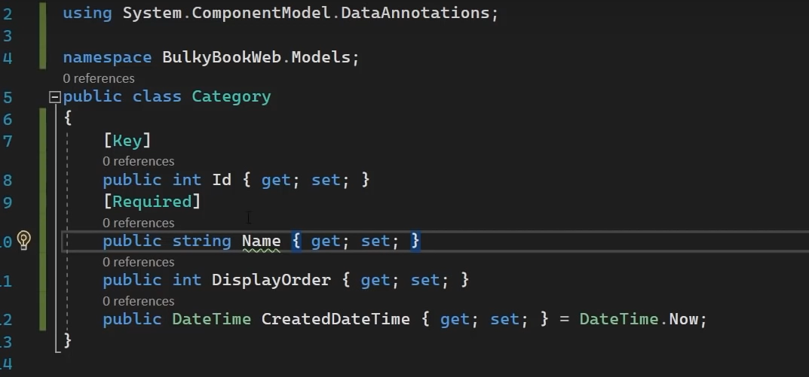

Slide 53
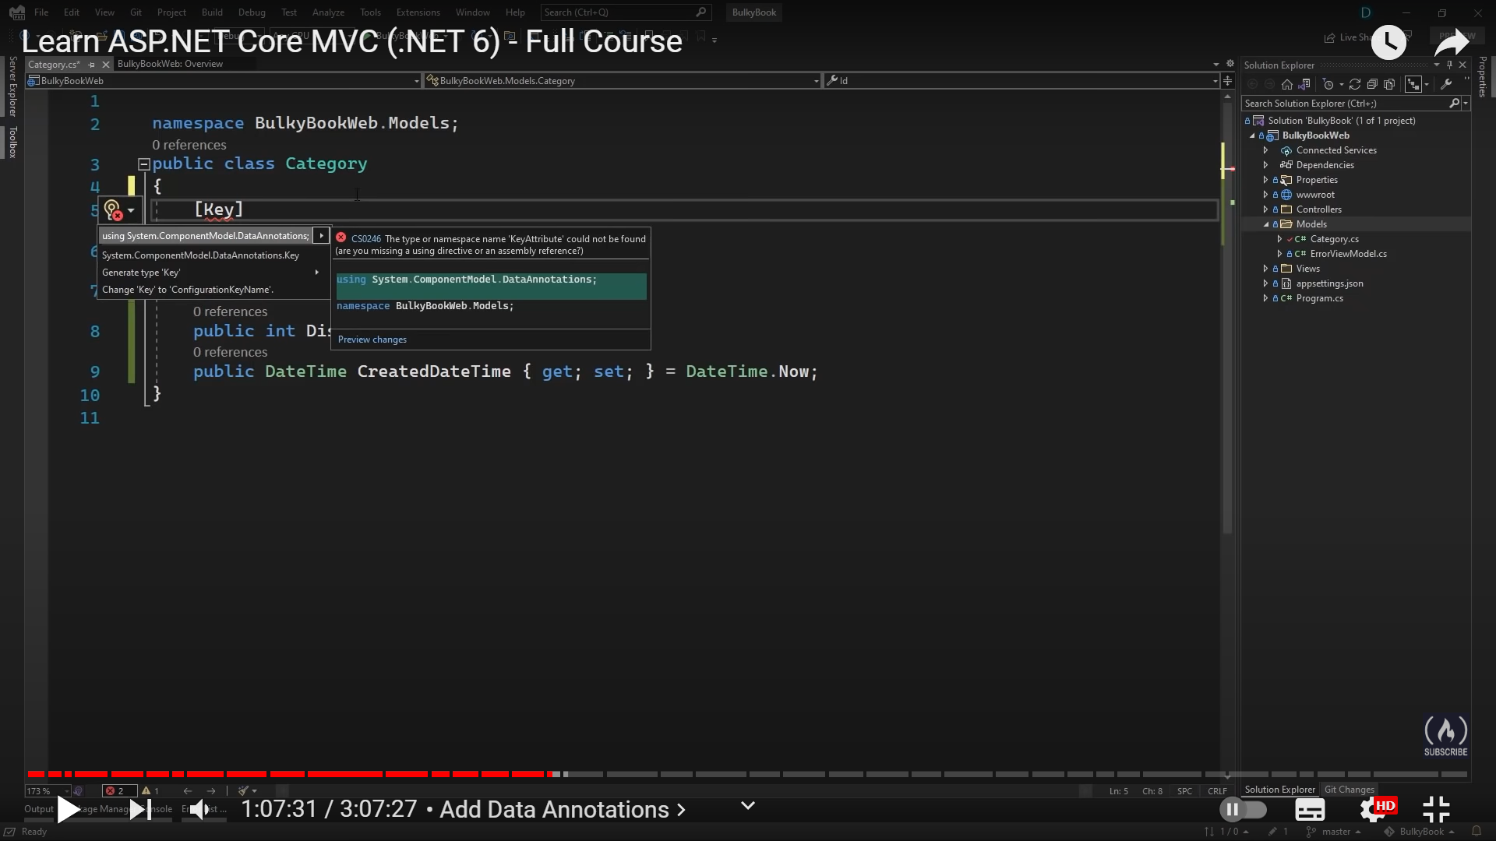

Slide 54
Establish DB Connection
Appsetting.json
"ConnectionStrings": {
"DefaultConnection": "server=DESKTOP7HFPRLO;database=FirstTP;Trusted_connection=True"
}

Slide 55
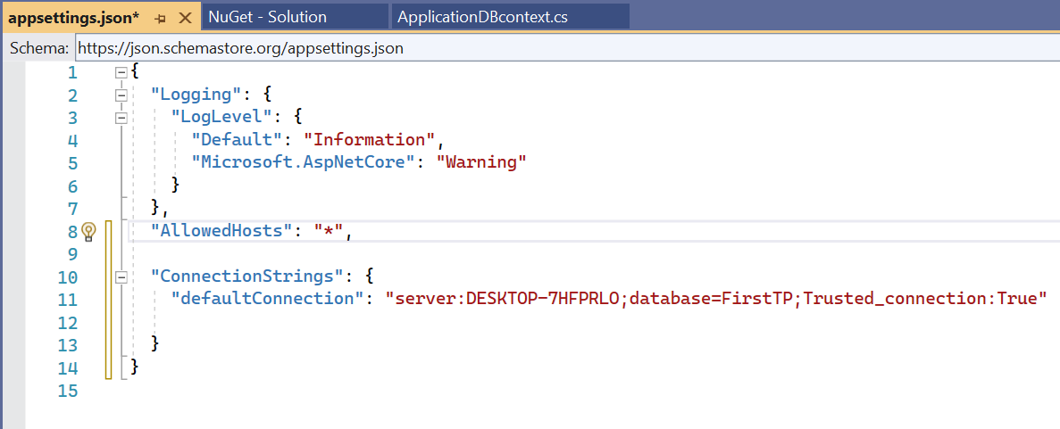
Database Connection

Slide 56
Creat a DbContext to establish connection with Entity framwork core

Slide 57
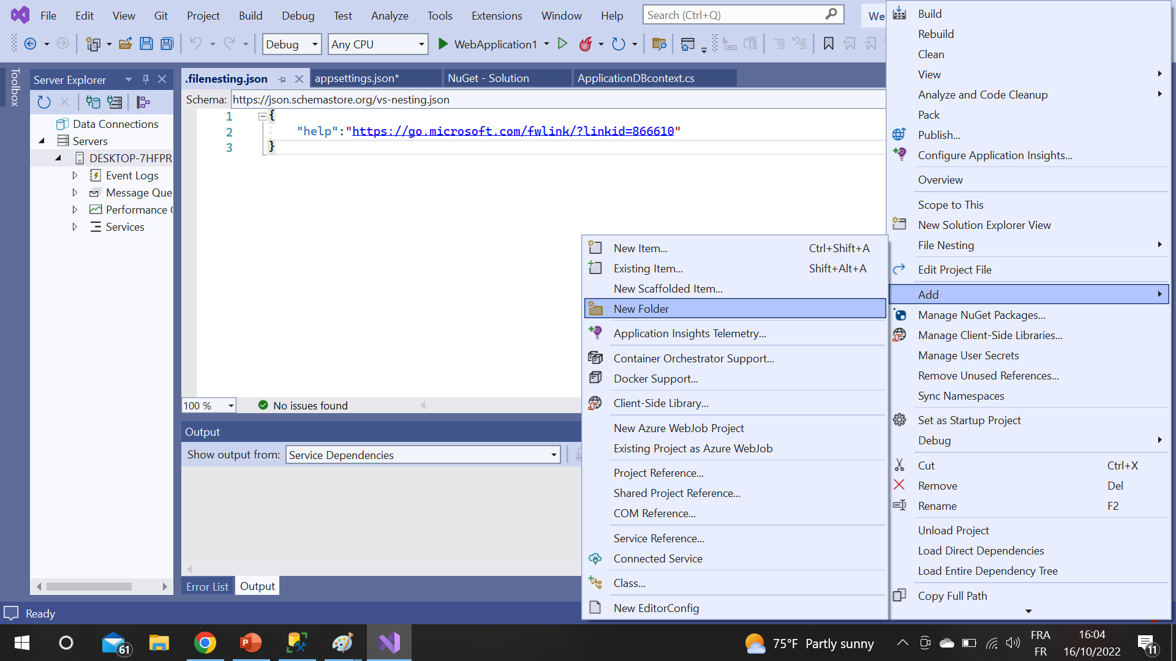
Creat a DB Context to establish connection with Entity framwork core

Slide 58
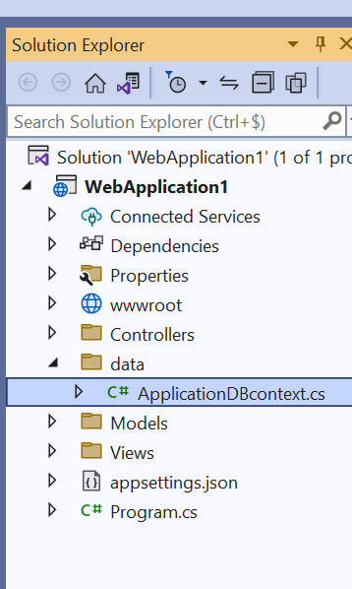

Slide 59
Install Entity Framework Core

Slide 60
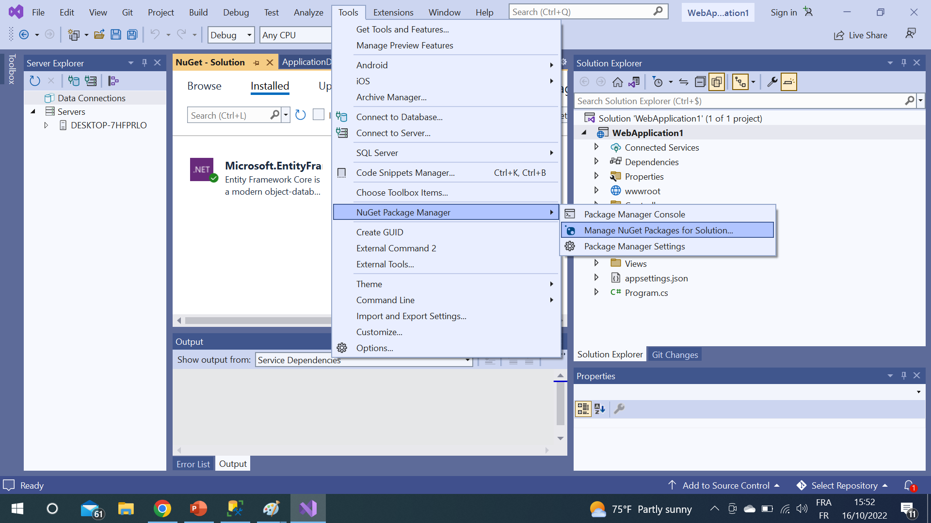
Install Entity Framework Core

Slide 61
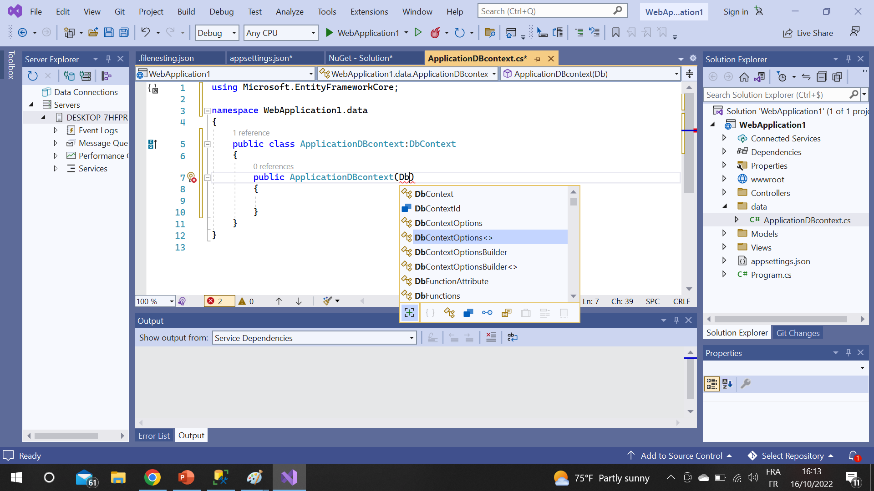

Slide 62
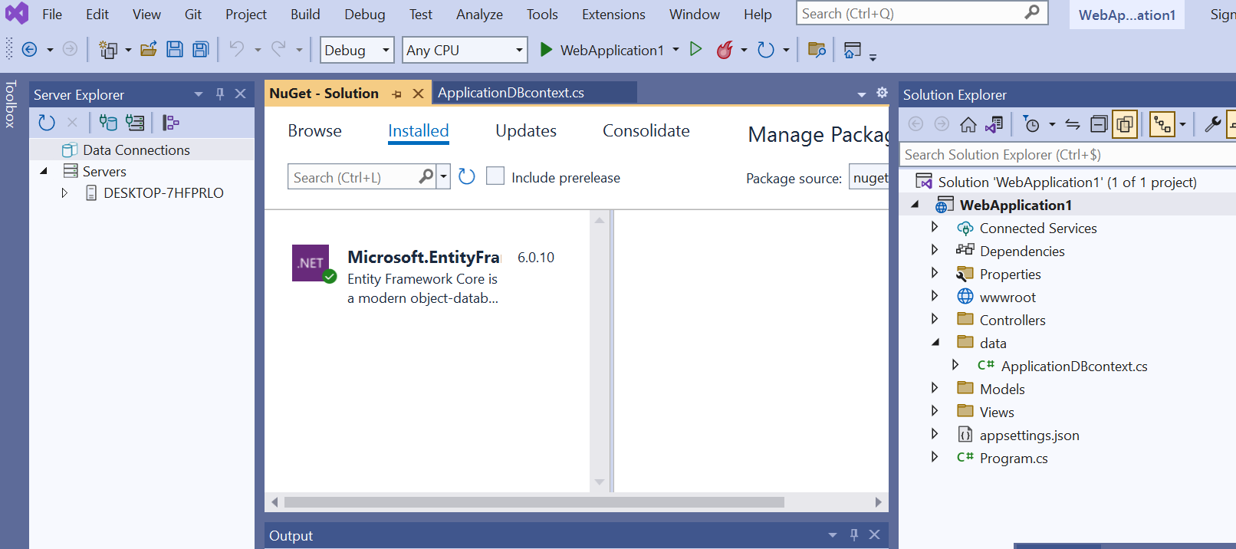

Slide 63
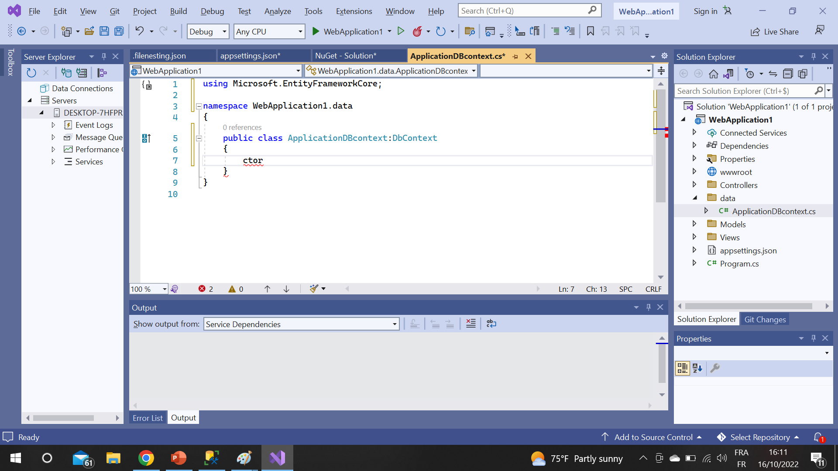

Slide 64
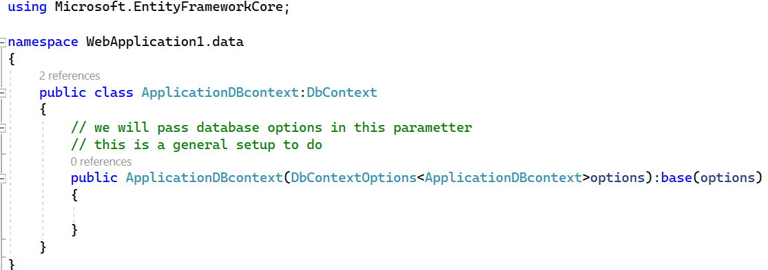
using Microsoft.EntityFrameworkCore;
namespace EntityFramwork.Data
{
public class ApplicationDBContext:DbContext
{
public ApplicationDBContext(DbContextOptions<ApplicationDBContext>options):base(options)
{
}
}
}

Slide 65
In the same folder set the model to the DB

Slide 66
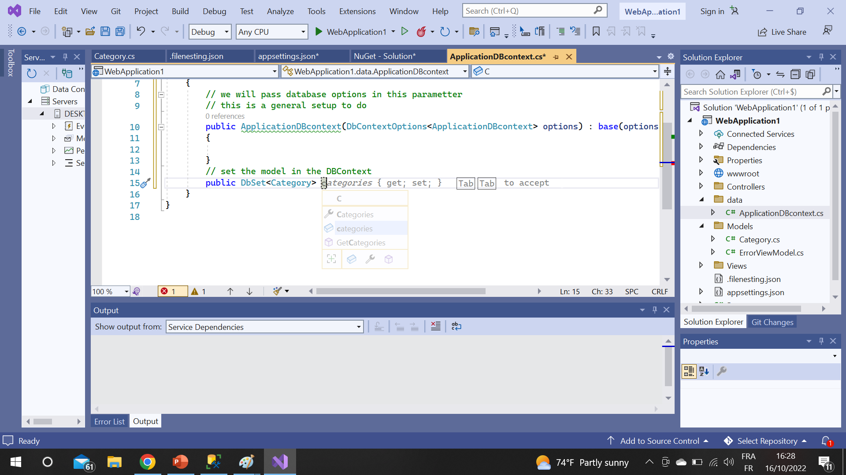

Slide 67
Db context and set model in the Dbcontext
public class ApplicationDBcontext : DbContext
{
// we will pass database options in this parametter
// this is a general setup to do
public ApplicationDBcontext(DbContextOptions<ApplicationDBcontext> options) : base(options)
{
}
// set the model in the DBContext
public DbSet<Category> categories { get; set; }
}

Slide 68
Add the service builder
Program.cs
builder.Services.AddDbContext<ApplicationDBcontext>(options => options.UseSqlServer(
builder.Configuration.GetConnectionString("DefaultConnection")
));

Slide 69
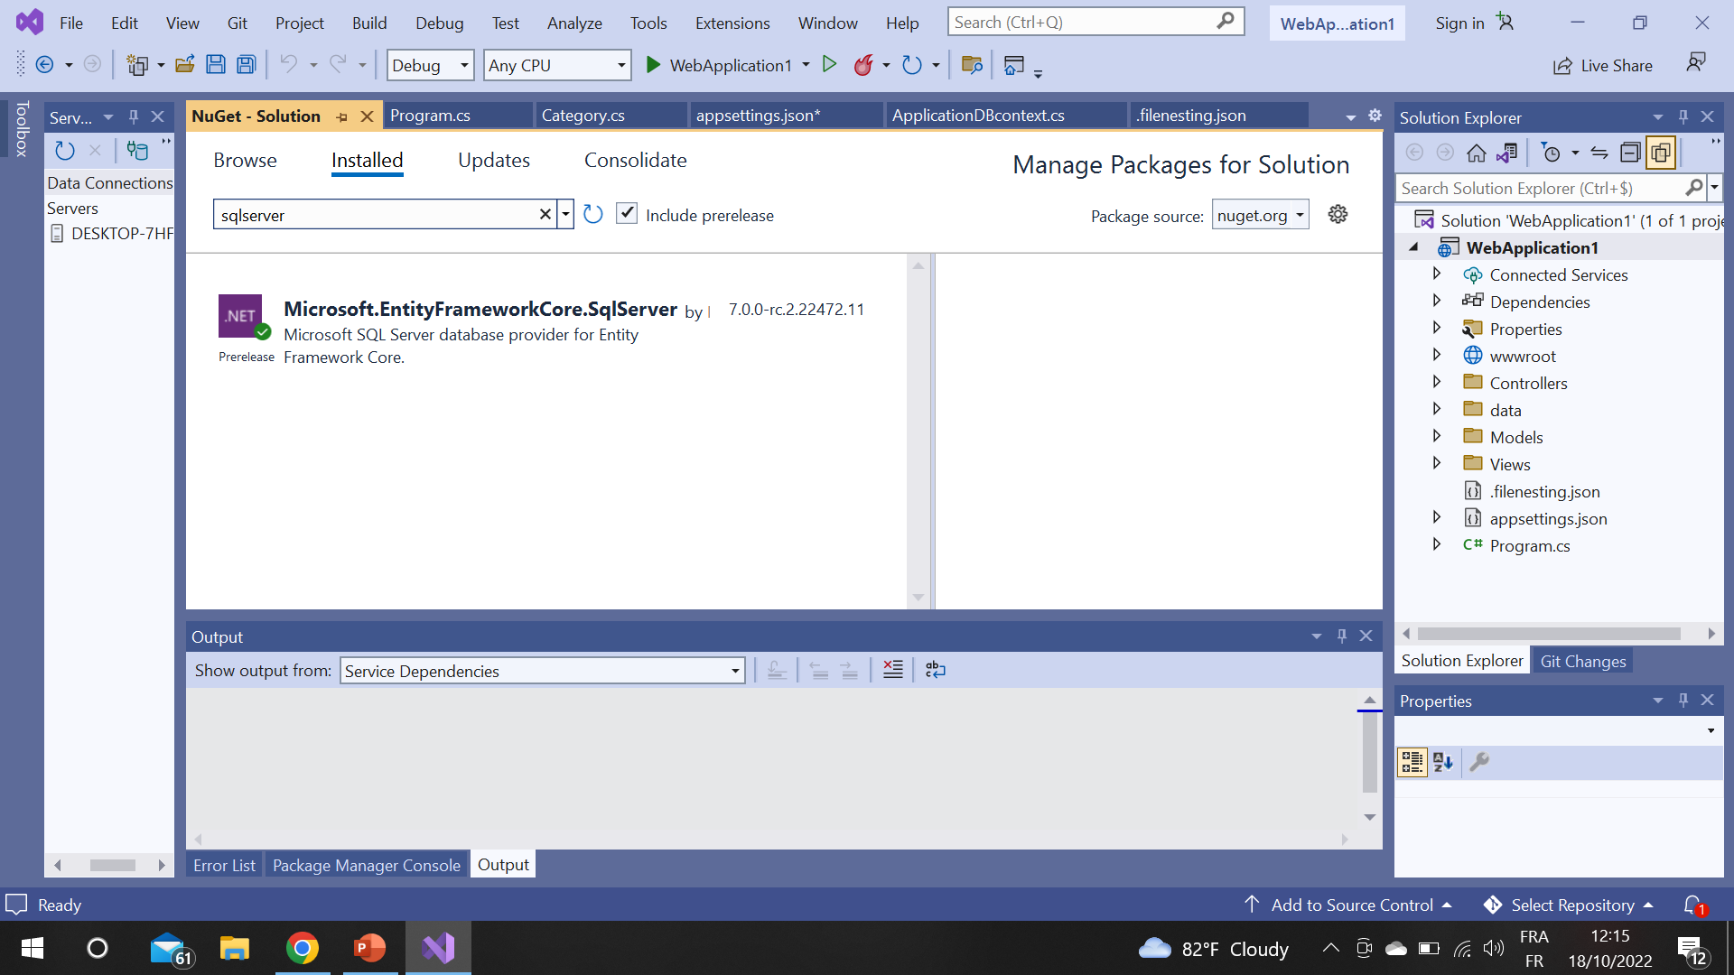
Install SQlServer framwork

Slide 70
Add migration: to send any modification from the model to the DB

Slide 71
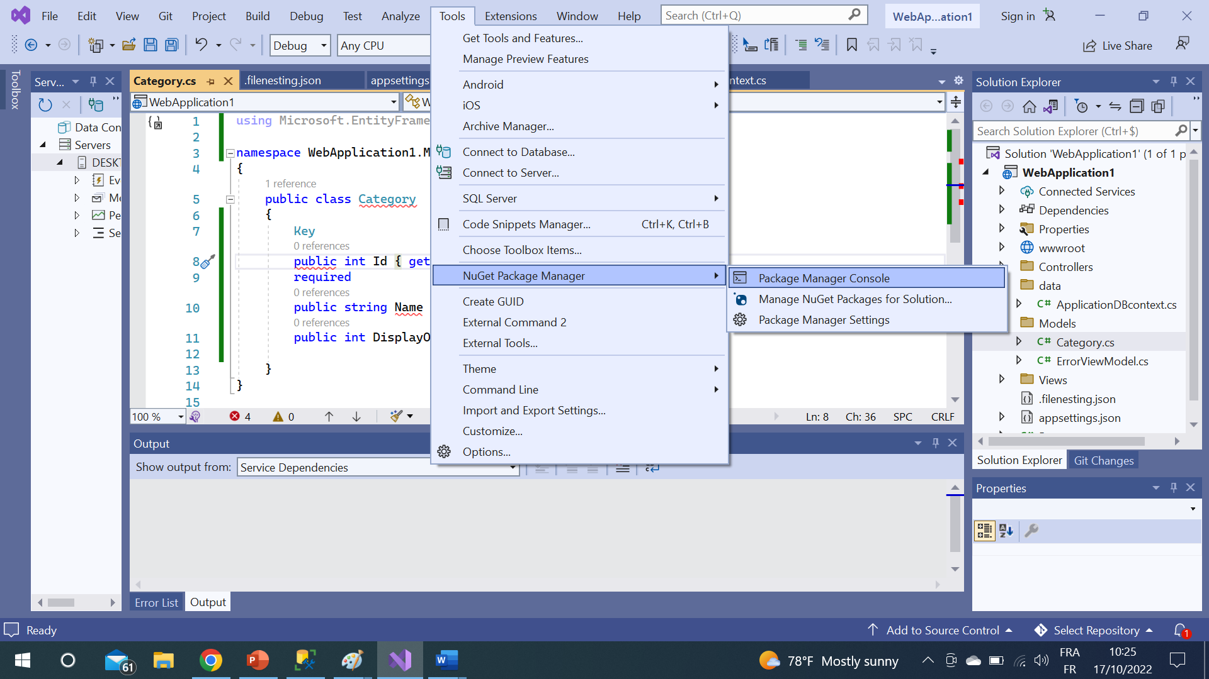

Slide 72
add-migration AddCategoryToDatabase update-database
add-migration And update-database

Slide 73
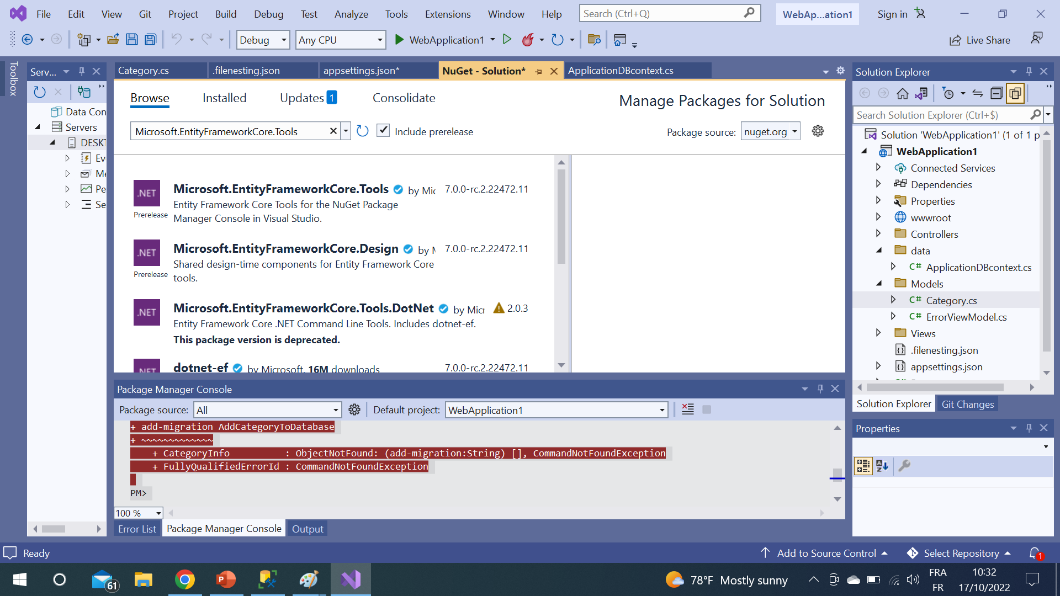
Add Entity Framwork tool
Microsoft.EntityFrameworkCore.Tools

Slide 74
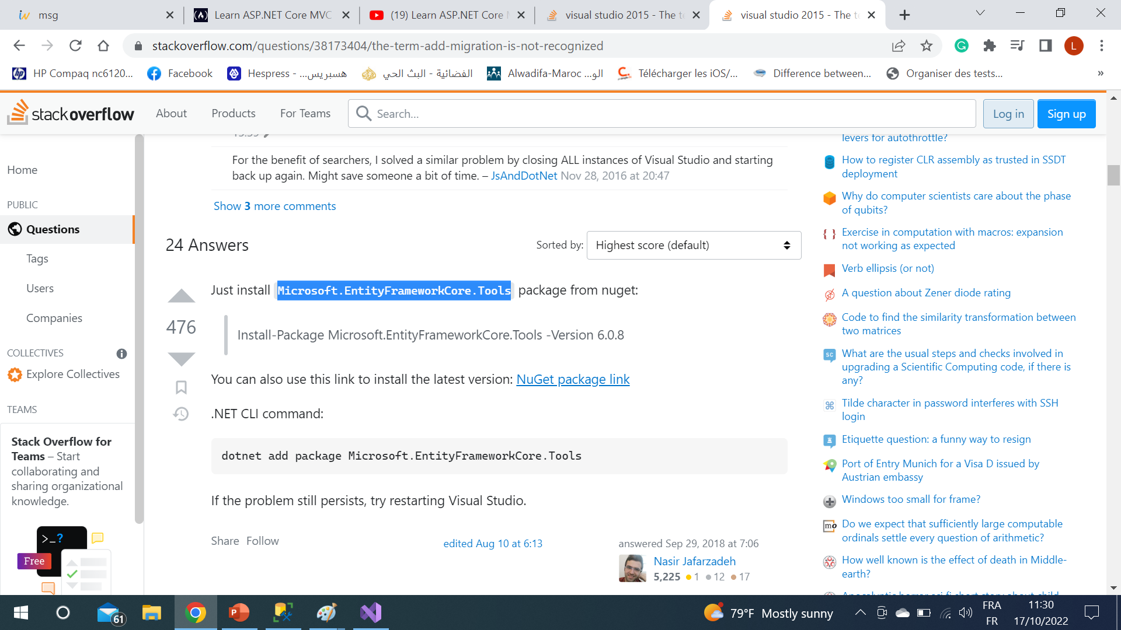

Slide 75
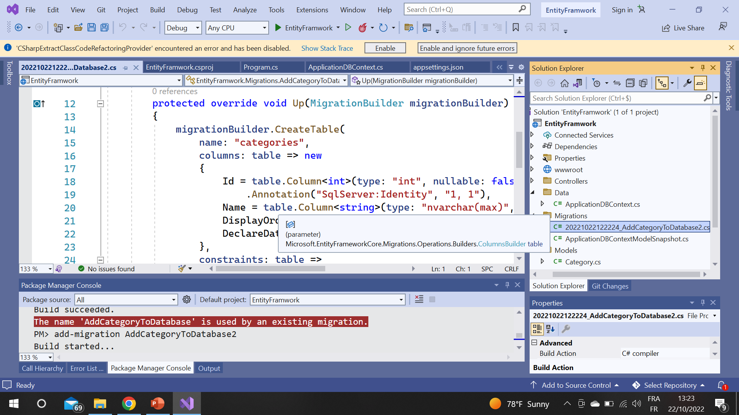
Database Migration Successful

Slide 76
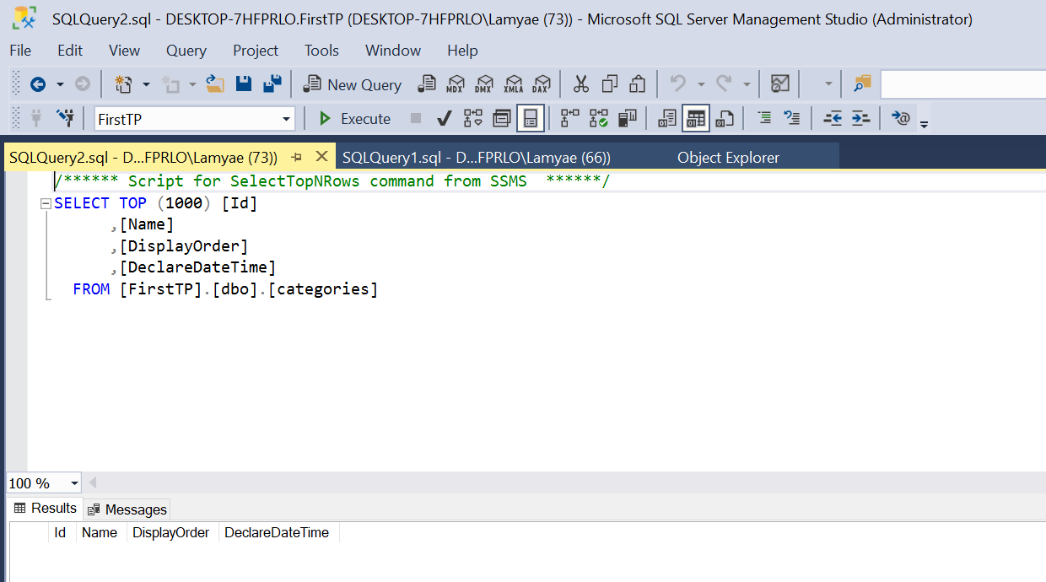

Slide 78
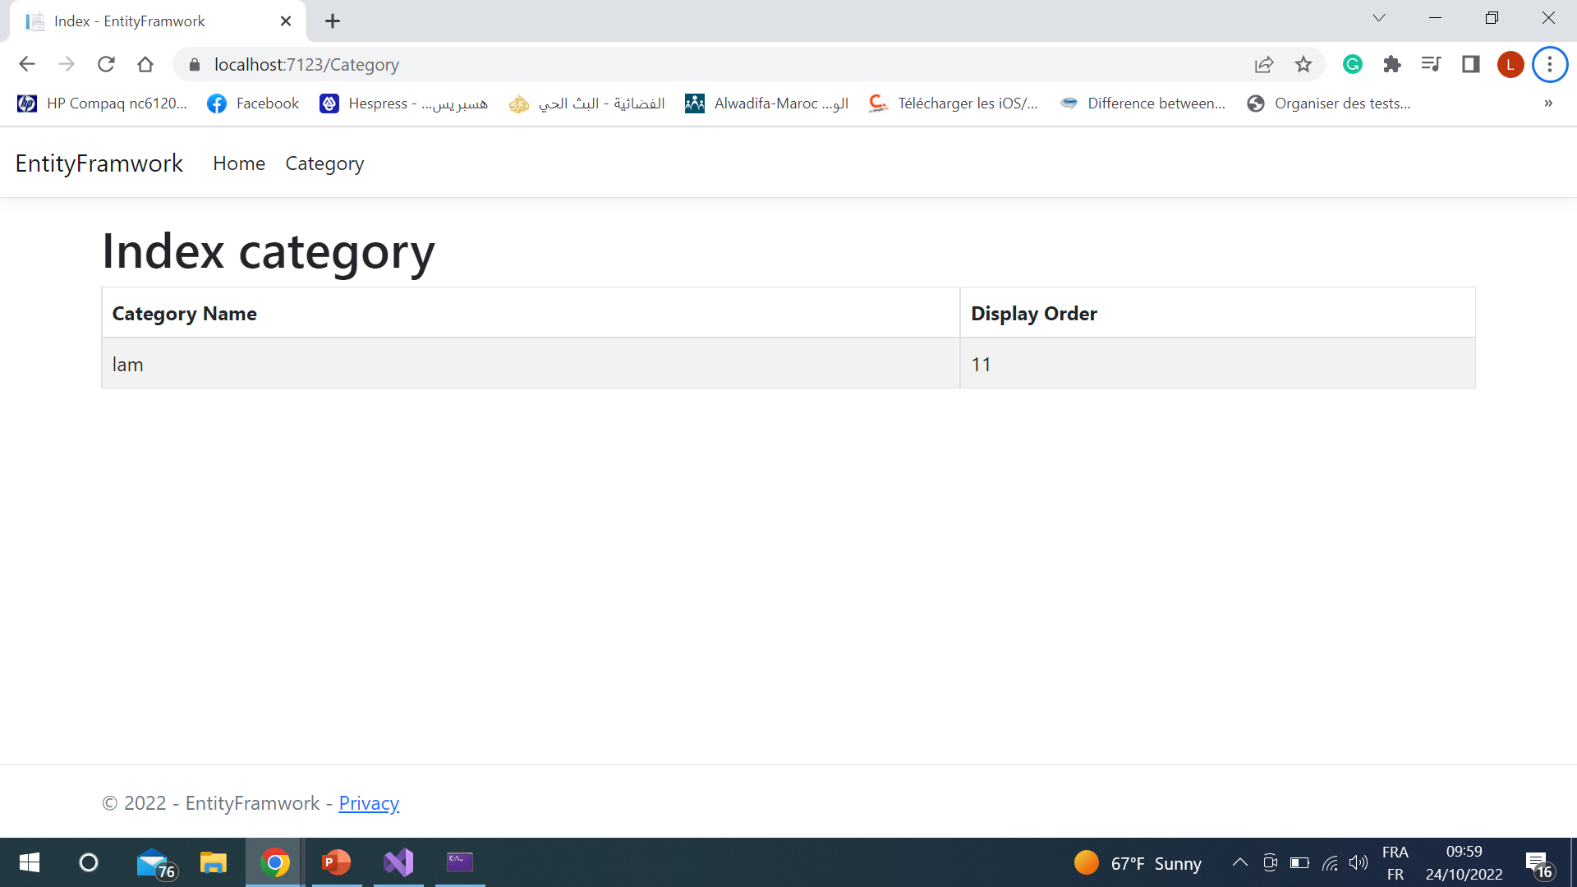

Slide 79

Controller/Actions
Actions: Responsible for processing the user's request and sending a response.
ActionResult is the base class for all return results:
View is a method that returns ViewResult (child class of ActionResult)
The MVC framework uses ViewResult to generate a response:
public ViewResult Index() {
return View("ma_page");
}

Slide 80
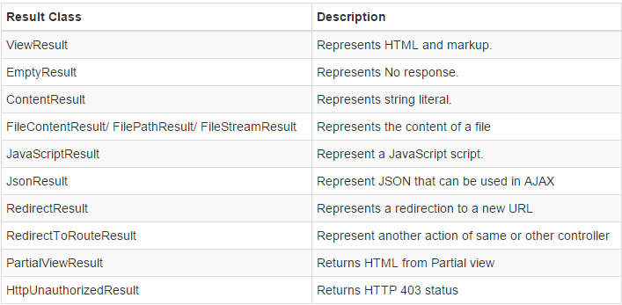
ACTIONS

Slide 81
Category Controller
using EntityFramwork.Data;
using Microsoft.AspNetCore.Mvc;
namespace EntityFramwork.Controllers
{
public class CategoryController : Controller
{
private readonly ApplicationDBContext _db;
public CategoryController(ApplicationDBContext db)
{
_db = db;
}
public IActionResult Index()
{
var objCategoryList= _db.categories.ToList();
return View();
}
}
}

Slide 82
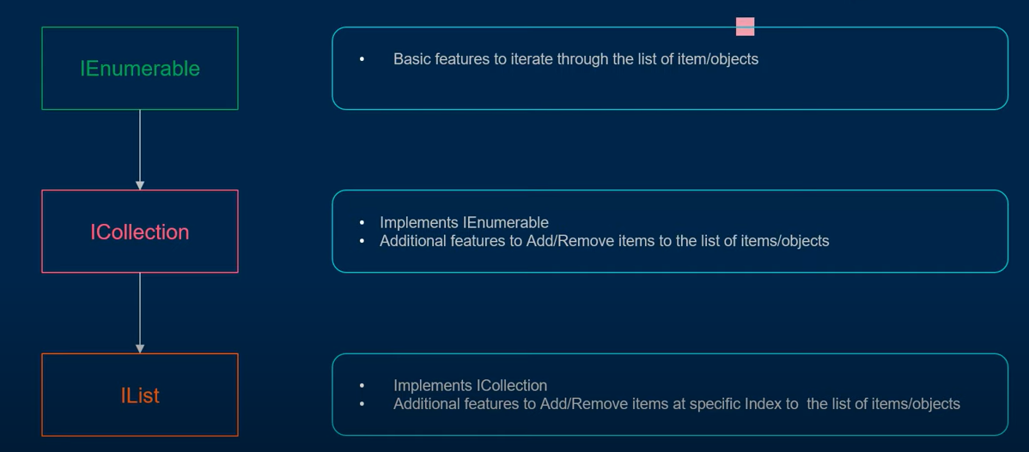
Ienumerable/ ICollection/ IList

Slide 85
Why do we need the Dependency Injection Design Pattern in C#?
The Dependency Injection Design Pattern in C# allows us to develop loosely coupled software components. In other words, we can say that Dependency Injection Design Pattern is used to reduce the tight coupling between the software components. As a result, we can easily manage future changes and other complexity in our application.
Before understanding the Dependency Injection Design Pattern using C#, let us first understand what is tight coupling and what is loose coupling in software development. So let’s understand these two concepts first.

Slide 86
What is Tight Coupling in Software Design?
Tight coupling means two objects are dependent on each other. That means when a class is dependent on another class, then it is said to be a tight coupling between these two classes.
In that case, if we change the dependent object, then we also need to change the classes where this dependent object is used.
If your application is a small one, then it is not that difficult to handle but if you have a big enterprise-level application, then it’s really very difficult to handle to make these changes.

Slide 87
What is Loose Coupling in Software Design?
Loosely coupling means two objects are independent of each other. That means if we change one object then it will not affect another object.
The loosely coupled nature of software development allows us to manage future changes easily and also allows us to manage the complexity of the application.

Slide 88
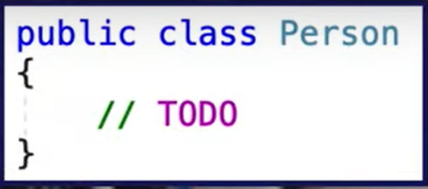
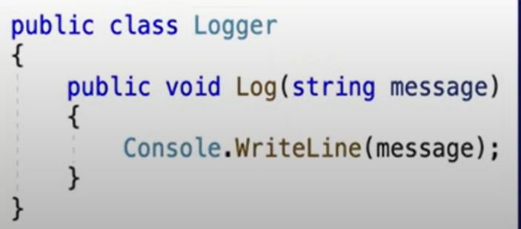
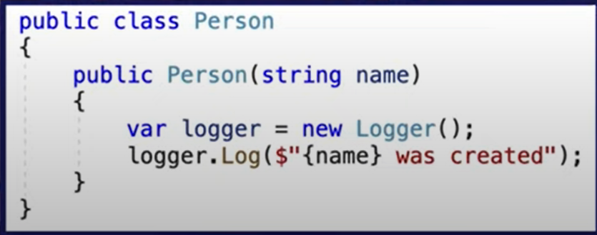

Slide 89
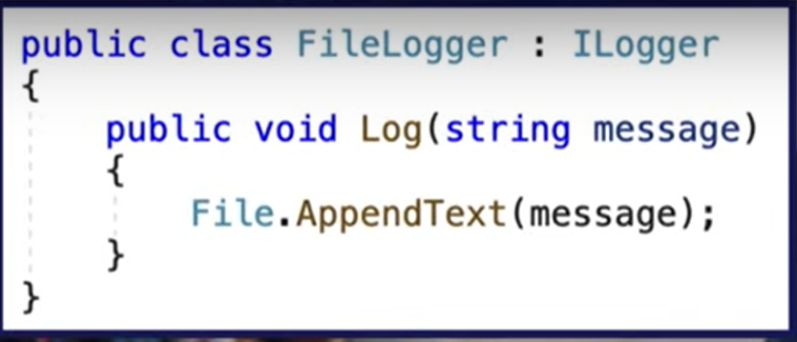
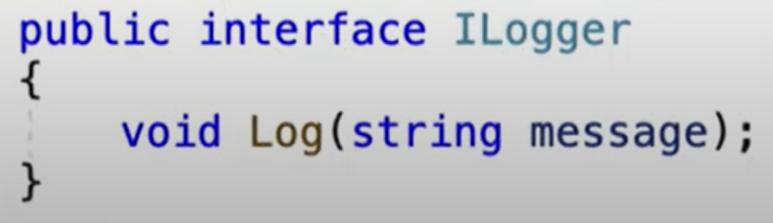
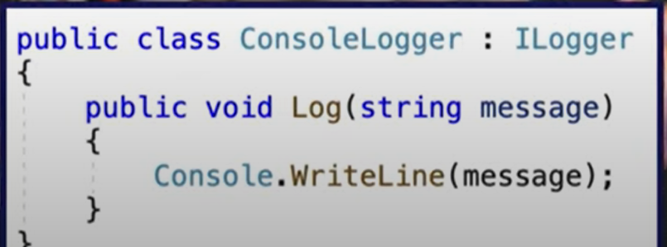

Slide 90
Different Types of Dependency Injection in C#?
The injector class injects the dependency object into a class in three different ways. They are as follows.
Constructor Injection: When the Injector injects the dependency object through the client class constructor, then it is called Constructor Dependecy Injection.
Property Injection: When the Injector injects the dependency object through the public property of the client class, then it is called Property Dependency Injection. This is also called the Setter Injection.
Method Injection: When the Injector injects the dependency object through a public method of the client class, then it is called Method Dependency Injection. In this case, the client class implements an interface that declares the method(s) to supply the dependency object and the injector uses this interface to supply the dependency object to the client class.

Slide 91

Constructor Injection

Slide 92

Method Injection

Slide 93

Property Injection

Slide 94
Add A Controller

Slide 95

Add CoNtroller

Slide 96
ADD View

Slide 97


Add View to this Controller: two ways to add it

Slide 98


Slide 99
Install Razor Packages

Slide 100


Slide 101


Slide 102


Slide 103
Creat/delete/Edit A Model

Slide 104

Add An Element to database

Slide 105
@model IEnumerable<Category>
@{
ViewData["Title"] = "Index";
}
<h1>Index category</h1>
<table class= " table table-bordered table-striped" style= "width:100%">
<thead>
<tr>
<th>
Category Name
</th>
<th>
Display Order
</th>
</tr>
</thead>
<tbody>
@foreach(var obj in Model )
{
<tr>
<td width="50%">
@obj.Name
</td>
<td width="30%">
@obj.DisplayOrder
</td>
</tr>
}
</tbody>
</table>

